Slide 1
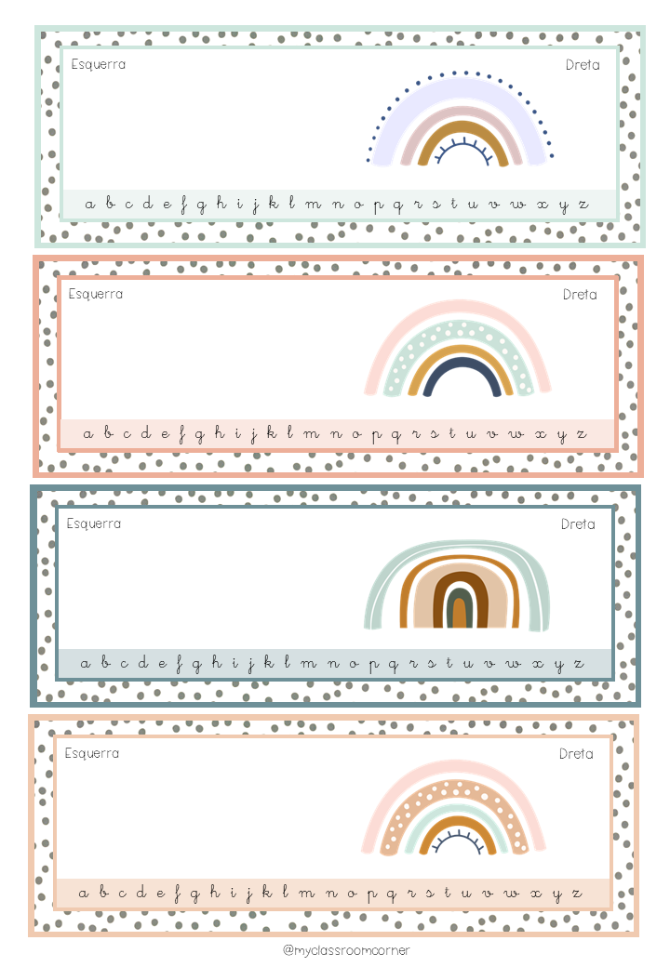
Nom
Nom
Nom
Nom

Slide 2
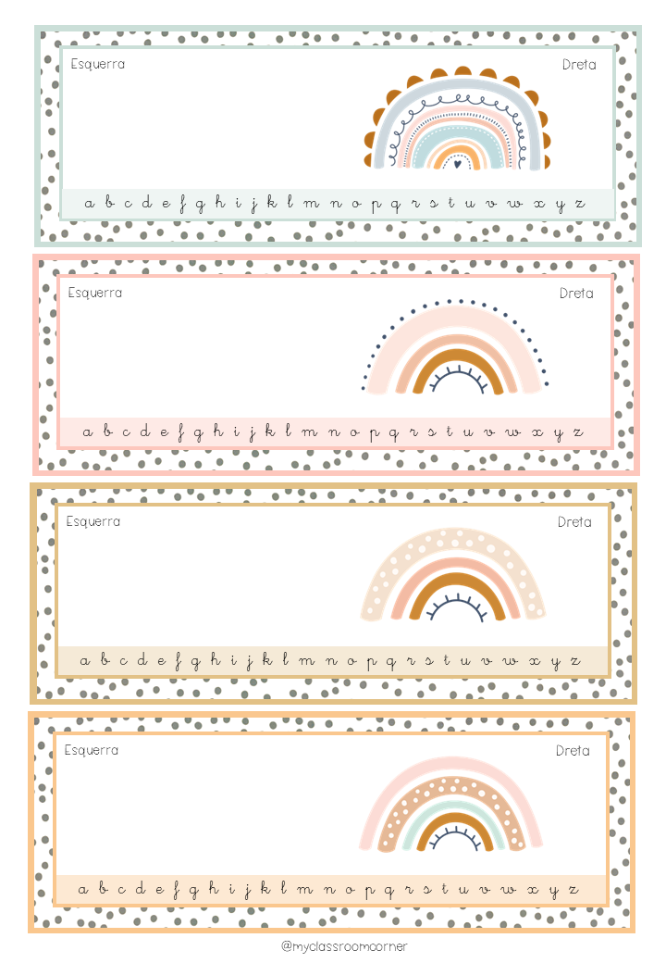
Nom
Nom
Nom
Nom

Slide 3
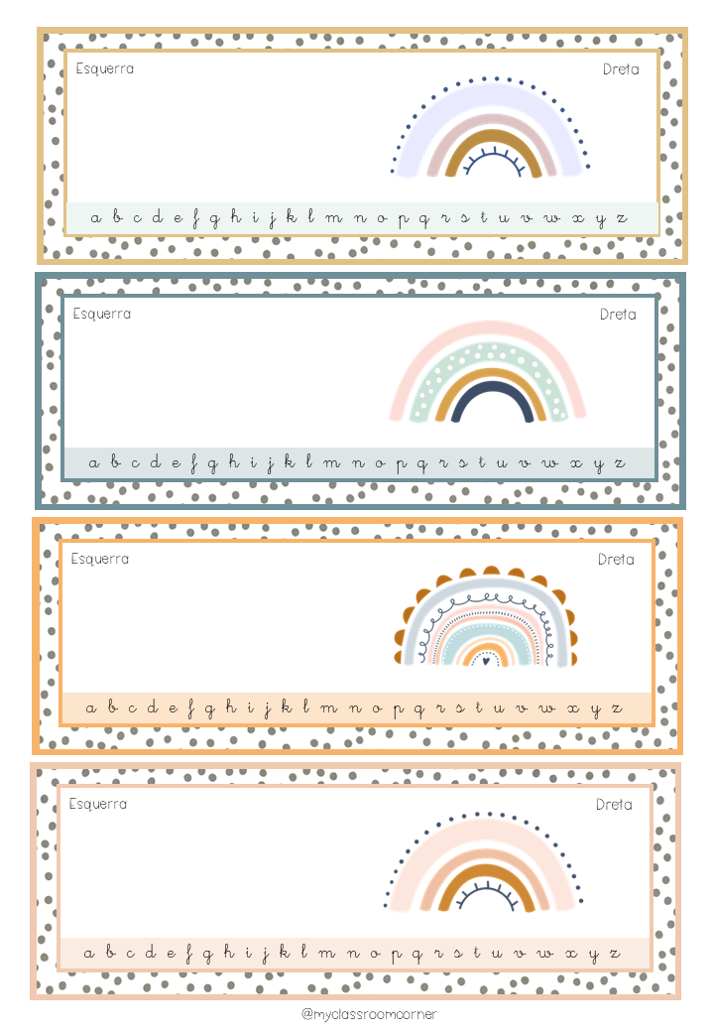
Nom
Nom
Nom
Nom

Slide 4
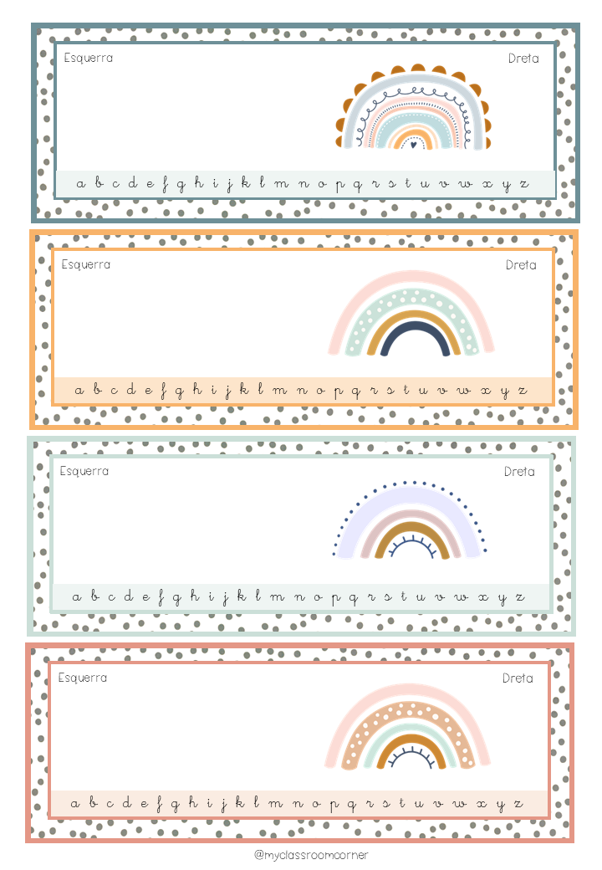
Nom
Nom
Nom
Nom

Slide 5
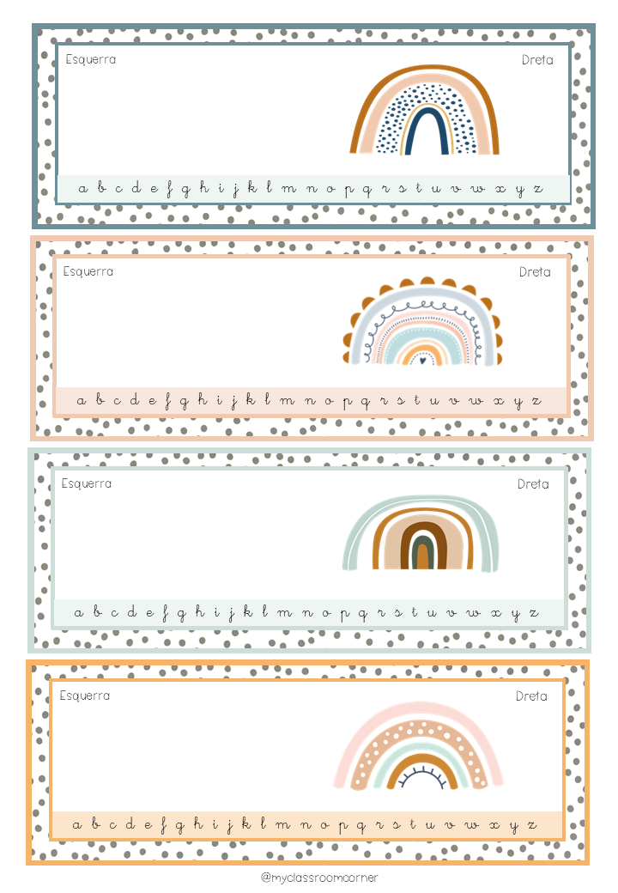
Nom
Nom
Nom
Nom

Slide 6
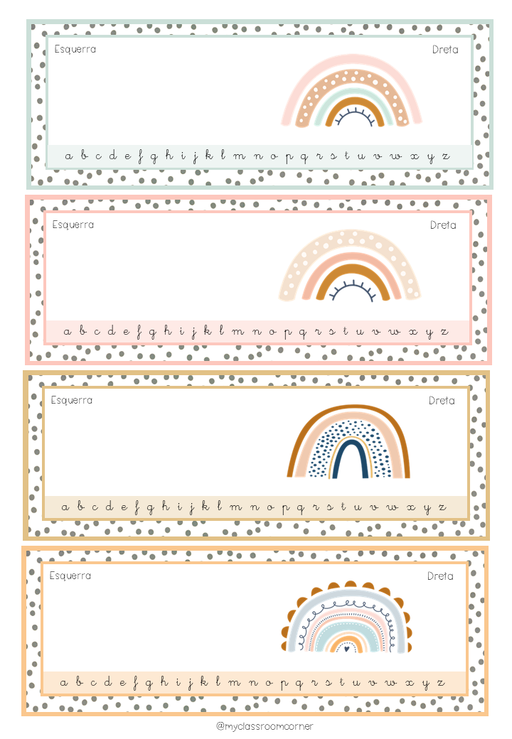
Nom
Nom
Nom
Nom

Slide 7
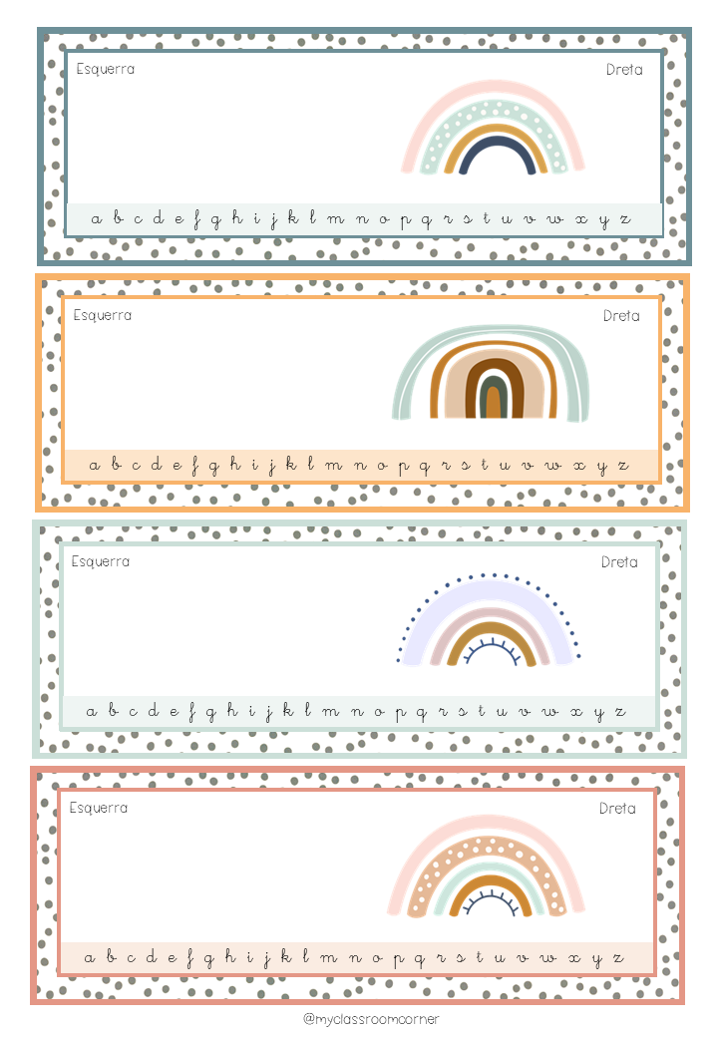
Nom
Nom
Nom
Nom

